Slide 1

Lizenzüberwachungstool
ISE AG

Slide 2
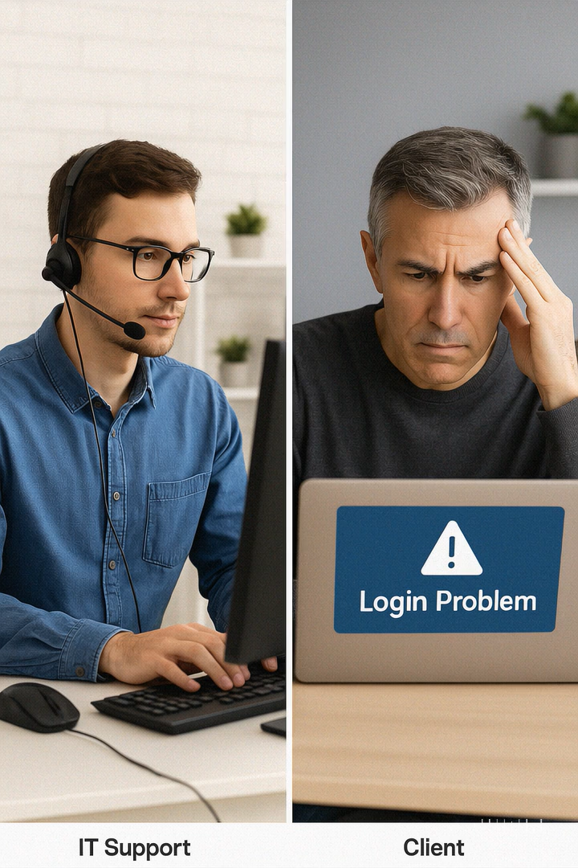
Lizenzüberwachungstool
ISE AG

Slide 3


Lizenzüberwachungstool
ISE AG

Slide 4
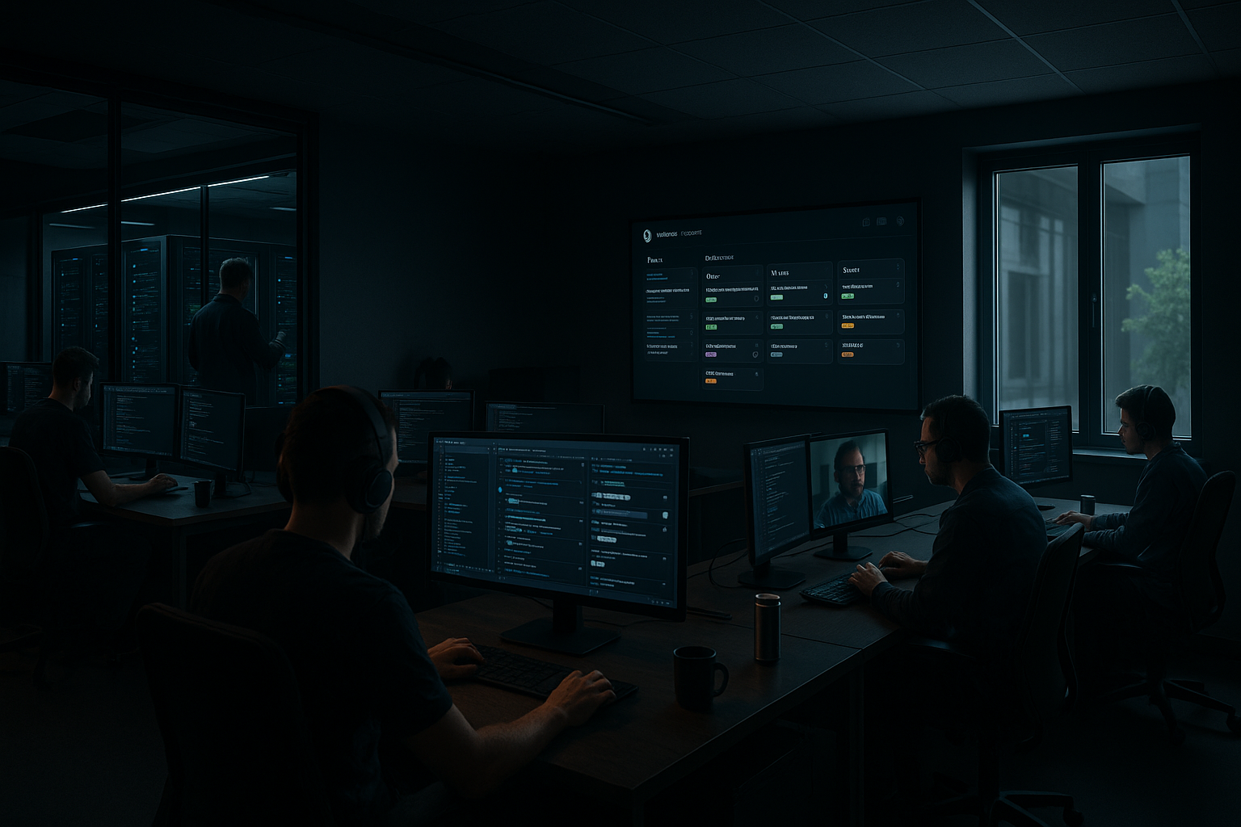

Slide 5
Lizenzüberwachungstool für die ISE AG
Mittwoch, 09. Juli 2025 ISE AG
Holzrüti 2 - 8840, Einsiedeln
Miguel Schneider, miguel.schneider@iseag.ch

Slide 6
Vorstellung
Wer sind wir?
ISE AG
Informatik Solutions Einsiedeln
Schweizer IT-Dienstleister seit 1988
Einsiedeln, SZ
27 Mitarbeitende
(an 3 Standorten)

Slide 7
Vorstellung
Unsere Stärken
ISE AG
Informatik Solutions Einsiedeln
IT-Infrastruktur, Cloud & Support
Microsoft 365 / SharePoint / Azure
Individuelle Software- und Portallösungen

Slide 8
Vorstellung
Spezialisierung & Qualität
ISE AG
Informatik Solutions Einsiedeln
Bildung & Schul-IT
Microsoft Education Partner
Massgeschneiderte & sichere Lösungen

Slide 9
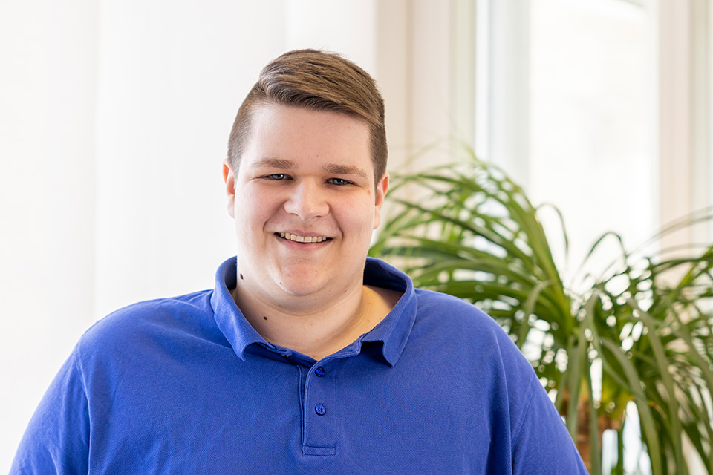



Vorstellung
System Engineer M365
Miguel Schneider
Studium:
Dipl. Informatiker/in HF Cloud-native Engineer
Ansprechpartner für:
Mo – Fr
Ausser mittwochs
Seit 2 Jahren bei der ISE AG

Slide 10
Das Lizenzüberwachungstool

Slide 11




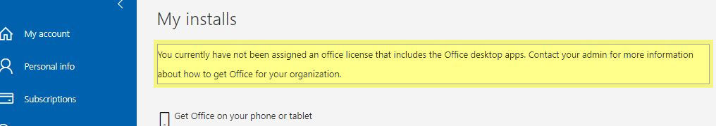


Das Lizenzüberwachungstool
Situation
Lizenzzuweisung via Gruppenmitgliedschaft.
Gruppenmitglieder > Lizenzen
Keine Benachrichtigung wenn keine Lizenz vorhanden ist.
Bei Arbeitsplatzeinrichtung oder Erstanmeldung tritt Fehler auf.
Wartezeit bis neue Lizenzen im Tennant sind.

Slide 12

Das Lizenzüberwachungstool
Situation
Lizenzzuweisung via Gruppenmitgliedschaft.
Gruppenmitglieder > Lizenzen
Keine Benachrichtigung wenn keine Lizenz vorhanden ist.
Bei Arbeitsplatzeinrichtung oder Erstanmeldung tritt Fehler auf.
Wartezeit bis neue Lizenzen im Tennant sind.

Slide 13

Das Lizenzüberwachungstool
Die Lösung
Automatische Benachrichtigung
Übersicht

Slide 14
ISE - Licensemonitoring
Vorteile des ISE – Licensemonitor
Automatische Benachrichtigung
Regelmässige Abfragen der Tennants
Intervall kann individuell eingerichtet werden
E-Mail
Teams
Team oder Chat
Übersicht
Homepage Felling im Frontend (HTML)
SharePoint via SharePoint-Lists
Microsoft Authentication

Slide 15
ISE - Licensemonitoring
Ressourcen
Max. 1 GB RAM
1x vCPU
Port: 5000
Docker Desktop
Webbrowser
Microsoft Login
Notes:
Docker Desktop, wegen Datenschutz nur Lokal und nicht in Cloud. Lizenzen sind

Slide 16
Demonstration

Slide 17
Geplante Ergänzungen
Lizenzfilter in der Abfrage
Mehr Filter im Frontend
Trigger-Schwellwerte individuell setzen
Individuelle Benachrichtigung des Kunden
Personalisierte Nachrichten
Direktes versenden der Nachrichten an den Kunden

Slide 18
Haben wir Ihr Interesse geweckt?
Mittwoch, 09. Juli 2025 ISE AG
Holzrüti 2 - 8840, Einsiedeln
Miguel Schneider, miguel.schneider@iseag.ch

Slide 19
„Kein Stress, keine Panik – wir wissen, was läuft! Das Tool regelt’s – schnell, smart und mit Stil.“
Mittwoch, 09. Juli 2025 ISE AG
Holzrüti 2 - 8840, Einsiedeln
Miguel Schneider, miguel.schneider@iseag.ch
Notes:
„Ke Stress, kei Schiss – mir wüssed, wie’s isch! S’Tool reglet’s – schnell, smart und frisch.“

Slide 20
Bei Fragen oder für eine unverbindliche Offerte stehen wir jederzeit gerne zur Verfügung.
Mittwoch, 09. Juli 2025 ISE AG
Holzrüti 2 - 8840, Einsiedeln
Miguel Schneider, miguel.schneider@iseag.ch

